Slide 1
上次课程内容
整个课程概述
第一章 C 语言概述
  各种类型的编程语言
  C语言的特点
一个简单的C程序

Slide 2
本次课程内容
变量的语法
计算机中的数
溢出问题
二进制
补码
实型常量/变量

Slide 3
第三章 数据类型、运算符与表达式
C的数据结构
实际例子
整型
密码学：素数
字符型
网上聊天
基本类型
单精度
成绩平均值
实型
双精度
高次方程求根
枚举型
性别
数组
构造类型
结构体
共用体
指针
常量、变量
空类型

Slide 4
变量：一个具体的例子
int main ( )
{
int a, b, sum;
a = 1;
b = 99;
sum = a + b;
}

Slide 5
关于变量的语法
按名访问
标识符
  字母、数字、下划线
  32个字符，大小写
  含义明确
先定义、后使用（和 Matlab 不同）
  保证变量名使用正确
  编译时确定内存地址:高效
  编译时确定运算合法性：%
可以被跟踪

Slide 6
变量名
程序数据区
地址
a
3 | 0
8 | 1
‘z’ | 2
‘h’ | 3
‘a’ | 4
‘n’ | 5
‘g’ | 6
std_name
字节（byte）

Slide 7
计算机中的数
数学中的数
  有无穷小的精度
  范围是无穷的
计算机中的数
  精度有限，某些情况下会带来麻烦
  FIR Filter
  范围有限：2000年虫问题

Slide 8
整型变量的字节数与表示范围
short int: 2 bytes
int : 4 bytes
long int : 4 bytes. 文件定位
signed short int: -32768 ~ 32767
unsigned short int: 0 ~ 65535
不同的系统不一样！sizeof 操作符

Slide 9
整型变量的定义
int main()
{
int a,b;
unsigned short c,d;
long e,f;
......
}
signed 可略，int 可略

Slide 10
正常情况
#include <stdio.h>
int main()
{
short int a, b;
printf(“size of int = %d\n”,sizeof(a) );
a=10;
b=a+1;
printf(“a=%d, b=%d\n”, a, b);
}
// a=10, b=11

Slide 11
溢出问题
#include <stdio.h>
int main()
{
short int a, b;
printf("size of int = %d\n",sizeof(a) );
a=32767;
b=a+1;
printf("a=%d, b=%d\n", a, b);
}
// a=32767, b=-32768 为什么会这样？

Slide 12
整型数据
进制
常用的进制以及在C语言中的表示
  二进制，八进制，十进制，十六进制
  0456 -123 0x23FF
任意 R 进制化为十进制
a_{n} a_{n-1} ... a₂ a₁= a_{n} R^{n-1}+ a_{n-1} R^{n-2}+...+ a₂ R+ a₁
十进制化为其他进制
如何实现？

Slide 13
十进制化为二进制：一个例子
18 | 0
9 | 1
4 | 0
2 | 0
1 | 1
18=（10010）₂
33=（?）₂

Slide 14
十进制、二进制、十六进制对照表
此表的作用：C语言中的数字不能够用二进制表示
0 | 0000 | 0 | 8 | 1000 | 8
1 | 0001 | 1 | 9 | 1001 | 9
2 | 0010 | 2 | 10 | 1010 | A
3 | 0011 | 3 | 11 | 1011 | B
4 | 0100 | 4 | 12 | 1100 | c
5 | 0101 | 5 | 13 | 1101 | d
6 | 0110 | 6 | 14 | 1110 | e
7 | 0111 | 7 | 15 | 1111 | f

Slide 15
补码
计算机硬件所采用的一种编码方式
编码规则
  正数的补码是其二进制
  负数的补码按照下面方法求取
  以 –10 为例子，假设占 2 字节
  10 0000 0000 0000 1010
  求反 1111 1111 1111 0101
  补码 1111 1111 1111 0110
byte
byte

Slide 16
整型常量的类型
P. 45 （1）--（4）自学
为了表示long int，你必须要在数字后加 l
尤其当一个函数需要 long int 参数时
正确：fseek(f, 123l, SEEK_SET);
错误：fseek(f, 123, SEEK_SET);

Slide 17
实型常量
十进制小数形式：比如 123.0
  注意必须要有小数点： 1 不等价于 1.0

Slide 18
int main()
{
int a=1, b=10;
float f;
f=a/b; /* result will be 0.0 */
f=1.0/10; /* result will be 0.1 */
return 0;
}

Slide 19
实型常量
指数形式
  123.5E3, 123e3,
  123.5E-3
  0.1235E5, 规范化的指数形式

Slide 20
实型变量：存储格式
+
.3 1 4 1 5 9
1
小数部分
指数部分
精度（有效数字） 范围

Slide 21
实型变量的分类
类型 | 位数 | 精度 | 数值范围
float | 32 | 大约8位 | 3.4E38
double | 64 | 大约16位 | 1.7E308
long double | 128 |  | 3.4E4932

Slide 22
实型变量定义、舍入误差
int main()
{ float a, b;
double c, d;
long double e,f;
a=12345678900;
b=a+20;
c=12345678900;
d=c+20;
return 0;
}

Slide 23
float 与 double的选择
float 在实际使用中会出现大的误差
除非要求速度，否则选择double
实型常量
  默认为 double 型
  你可以加 f 声明 float 型常量
  a = 2.45678 * 4523.65
  a = 1.65f * 3.4F

Slide 24
实型变量的输入输出
#include <stdio.h>
int main()
{ float f;
double d;
scanf("%f %lf", &f, &d);
printf("%f %lf\n", f, d);
return 0;
}

Slide 25
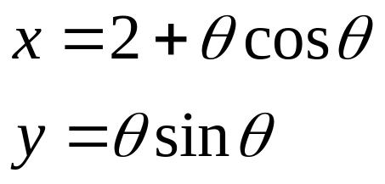
计算并生成螺旋线的程序
转换为直角坐标系则有

Slide 26
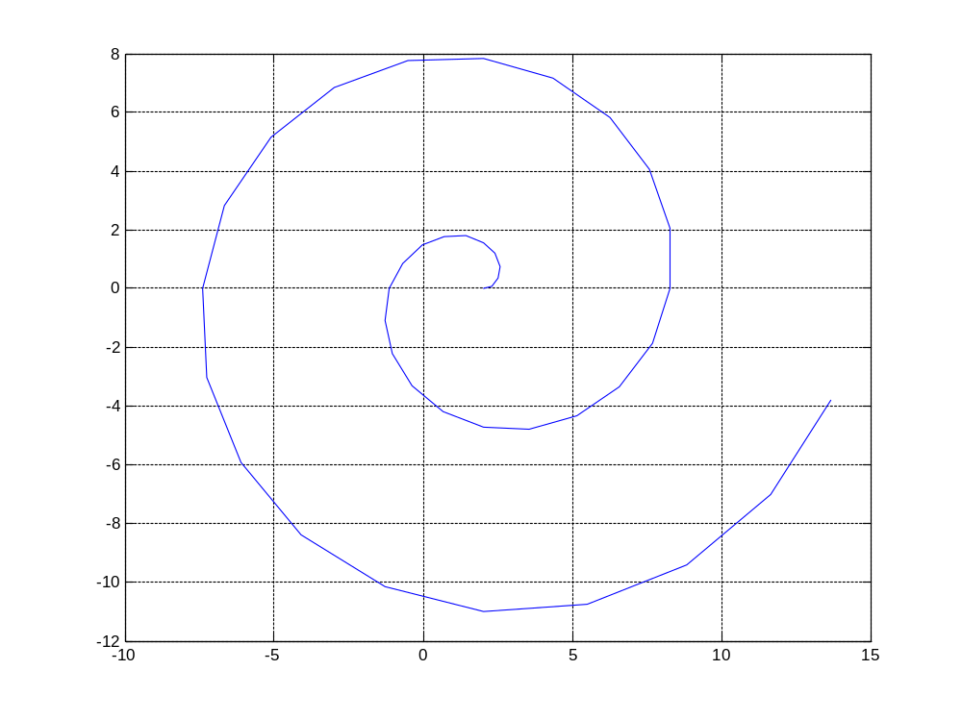

Slide 27
#include <stdio.h>
#include <math.h>
main()
{ int points,k;
double x, y, angle, portion;
/*将720度分成40份，一共画40个点*/
points = 40;
portion = 4.0 * 3.1415926 / points;
for (k=0; k<points; k++) {
angle = k * portion; /*求出角度*/
x = 2.0+angle*cos(angle);
y = angle*sin(angle);
printf("%.3lf %.3lf\n", x, y);
}
}

